Slide 1


UNIDAD 1
Automatización de Procesos con Power Automate
Introducción y primeros flujos — partimos desde cero con foco práctico. La idea es que entiendas y además construyas algo útil hoy mismo.

Slide 2
Objetivo de la sesión
Al finalizar esta sesión, habrás dado el primer paso real en automatización. No solo teoría: saldrás con las bases para crear algo útil.
1
2
Entender la automatización
Identificar tareas automatizables
Qué es y por qué importa en el entorno profesional.
Reconocer qué procesos de tu día a día pueden automatizarse.
3
4
Conocer Power Automate
Crear tu primer flujo
Entender cómo funciona la herramienta y qué permite hacer.
Construir un flujo funcional desde cero durante la sesión.

Slide 3
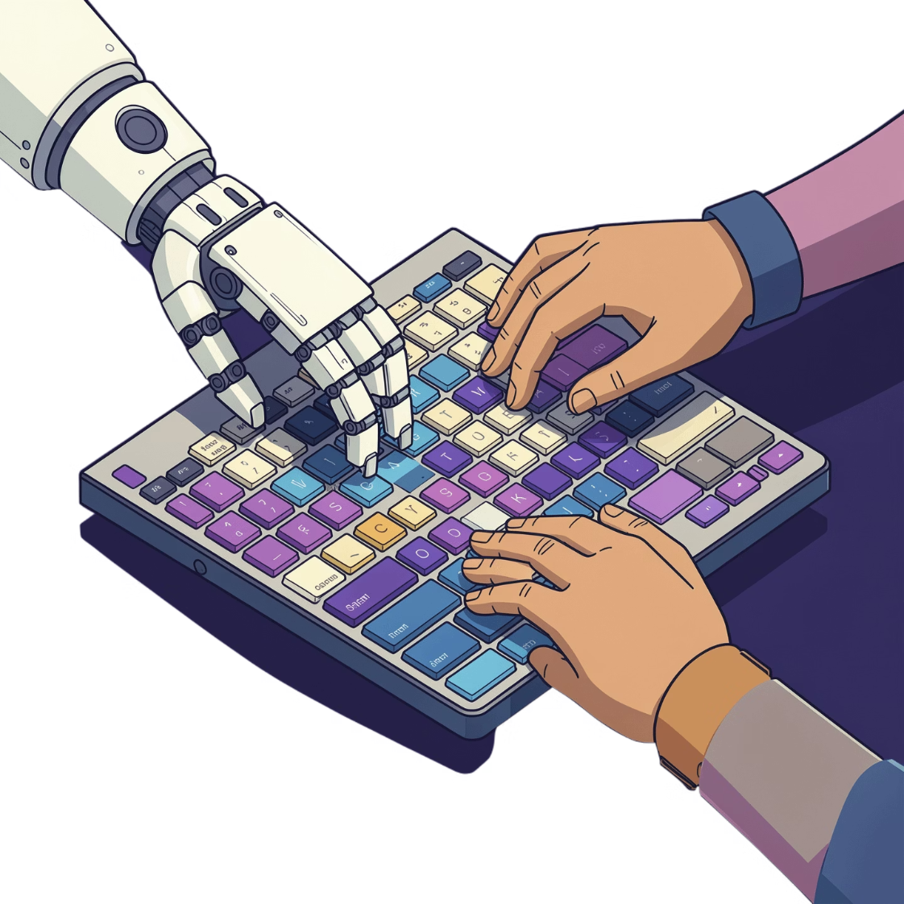
¿Qué es la automatización?
Definición práctica
La automatización es el uso de tecnología para ejecutar tareas sin intervención manual. No busca reemplazar personas, sino liberarlas de tareas repetitivas para que se centren en lo que realmente importa.
Antes vs. Después
❌ Antes
✅ Después
Revisar correos manualmente uno a uno
Notificación automática al recibir un correo relevante

Slide 4

¿Por qué automatizar?
Si haces algo más de 3 veces al día… probablemente es automatizable. Estos son los problemas que resuelve la automatización:
Tareas repetitivas
Acciones mecánicas que consumen tiempo sin aportar valor.
Errores manuales
El cansancio y la rutina generan fallos evitables.
Retrasos
Procesos lentos que frenan la toma de decisiones.
Falta de trazabilidad
Sin registro automático, es difícil auditar o mejorar procesos.

Slide 5



Tipos de procesos y ejemplos reales
La mayoría de las empresas está en el punto medio. El salto real es pasar a automatización completa.
Manual
Semi-automático
Automatizado
100% humano, sin apoyo tecnológico.
Apoyo con herramientas, pero con intervención humana.
Sin intervención humana, ejecutado por tecnología.
Lo que puedes construir hoy con Power Automate
Notificaciones automáticas
Registro en Excel/Sharepoint
Avisos al recibir correos o cuando se cumplen condiciones.
Guardar datos automáticamente en hojas de cálculo.
Aprobaciones de documentos
Alertas de vencimientos
Flujos de aprobación sin seguimiento manual.
Recordatorios automáticos de fechas límite.

Slide 6
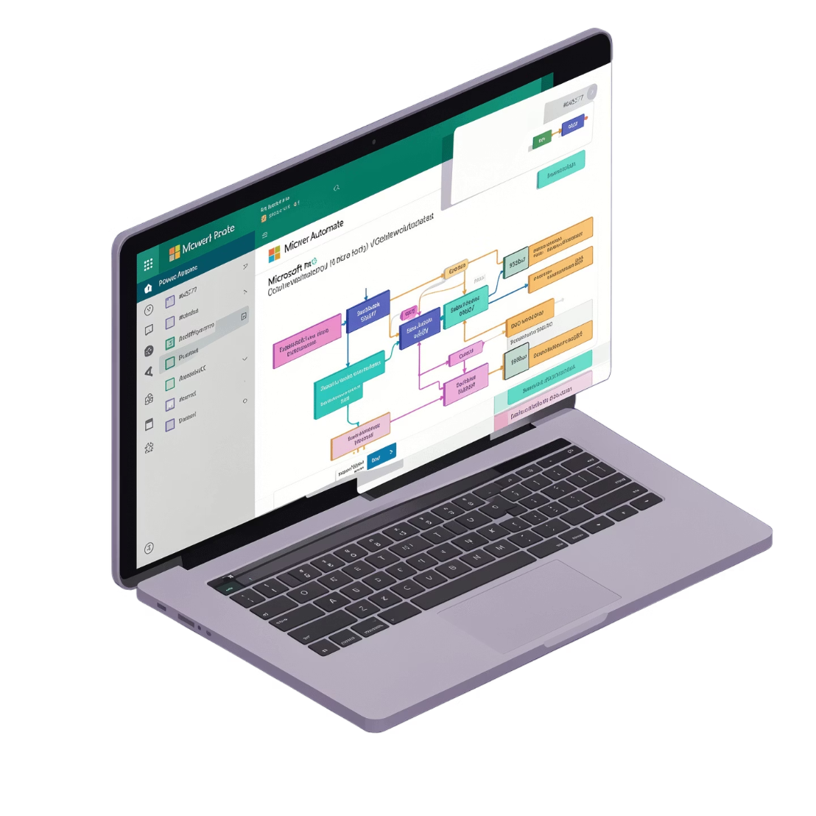
¿Qué es Power Automate?
MICROSOFT
La herramienta de automatización de Microsoft
Power Automate permite automatizar procesos, integrar aplicaciones y crear flujos de trabajo sin necesidad de programación avanzada. Está pensada para usuarios de negocio, no solo para desarrolladores.
Automatiza tareas repetitivas entre aplicaciones
Integra más de 1.000 conectores (Outlook, Excel, Teams…)
Crea flujos visuales sin escribir código

Slide 7
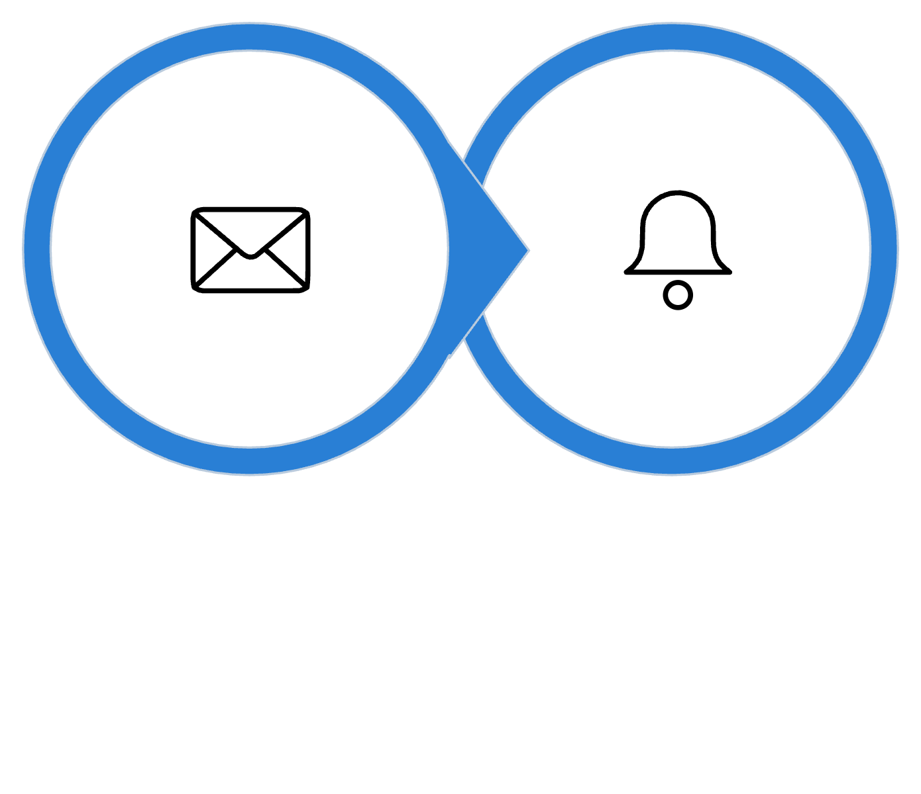
¿Qué es un flujo?
Un flujo es un conjunto de pasos automáticos que se ejecutan ante un evento. Todo lo que construyamos en Power Automate será un flujo.
Trigger
Acción
El flujo se activa por un evento (trigger) y ejecuta una o más acciones de forma automática. Si entiendes esta lógica, ya tienes la base completa de Power Automate.

Slide 8
Componentes y tipos de flujos
Los dos componentes clave
Tipos de flujos en Power Automate
⚡ Trigger (Disparador)
⚙️ Action (Acción)
Automático
Instantáneo
Se activa cuando ocurre algo (ej. llega un correo).
Se ejecuta al pulsar un botón manualmente.
El evento que inicia el flujo. Ejemplo: llega un correo nuevo.
Lo que el flujo hace cuando se activa. Ejemplo: enviar una notificación.
Programado
Se ejecuta según un horario definido.

Slide 9
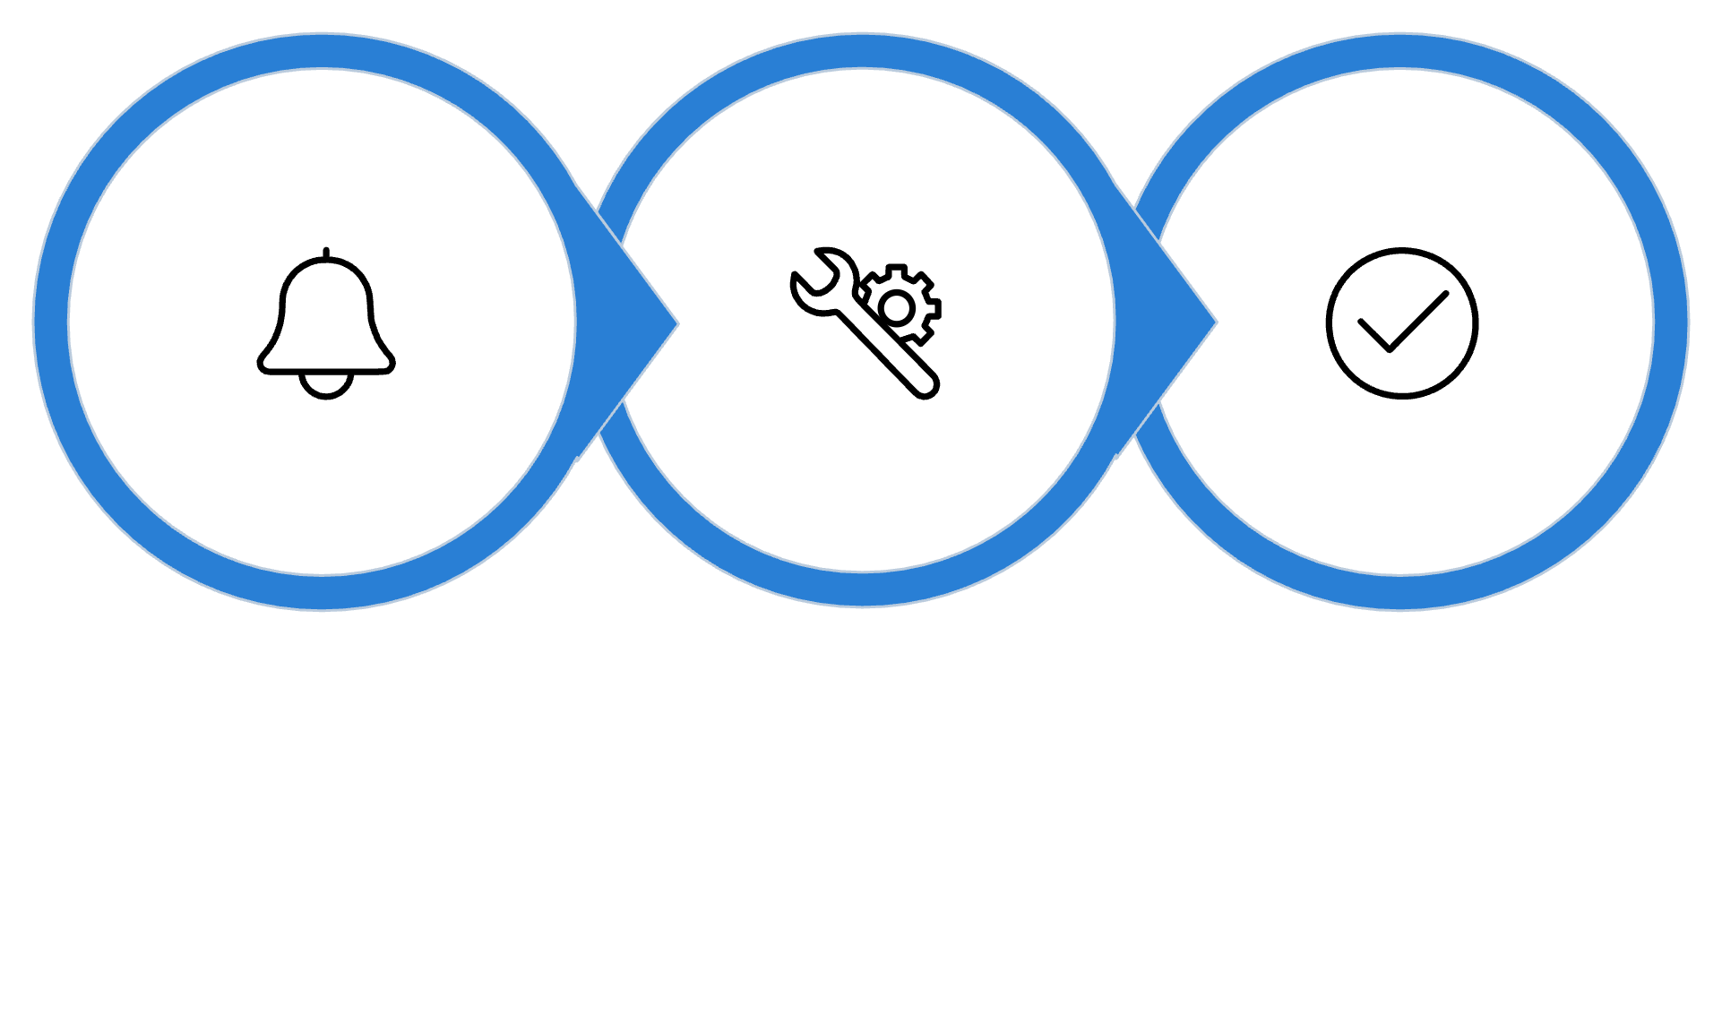

Cómo funciona un flujo (visión completa)
Esto es básicamente una cadena lógica: pasa algo → hago algo. Es una secuencia predefinida de pasos que se ejecuta automáticamente.
Evento
Proceso
Resultado
Ejemplo práctico:
Evento (Trigger): Correo con "URGENTE" recibido → Proceso: Validar remitente y datos adjuntos → Resultado: Enviar alerta prioritaria por Teams

Slide 10
Casos de uso en la empresa
No es solo en TI. Es una herramienta de negocio esencial para todos.
Finanzas
Recursos Humanos
Operaciones
Automatiza validaciones de gastos, aprobaciones de facturas y procesos de conciliación bancaria para asegurar la precisión y eficiencia.
Optimiza el onboarding de nuevos empleados, la gestión de vacaciones y la comunicación interna con flujos automatizados.
Genera alertas de stock, automatiza el seguimiento de pedidos y facilita la coordinación entre equipos para mejorar la productividad.

Slide 11
Qué haremos hoy
Ahora pasamos a lo importante: construir.
01
02
03
Crear un flujo desde cero
Integrar con Outlook
Automatizar una notificación
Paso a paso, construiremos nuestra primera automatización.
Conectaremos Power Automate con una herramienta clave de comunicación.
Configuraremos un flujo para recibir avisos importantes automáticamente.

Slide 12


Buenas prácticas iniciales
Esto les va a ahorrar horas de frustración.
Antes de sumergirnos en la construcción de nuestro primer flujo, es crucial establecer algunas bases. Seguir estas prácticas te ayudará a evitar problemas comunes y a construir automatizaciones más robustas y fáciles de mantener.
Empezar simple
Aborda problemas pequeños y específicos al principio. Un flujo sencillo es más fácil de depurar y entender.
Probar paso a paso
Verifica cada acción individualmente a medida que la construyes. No esperes al final para probar todo el flujo.
Nombrar correctamente
Usa nombres descriptivos para tus flujos, conexiones y acciones. Esto es vital para la legibilidad y el mantenimiento futuro.
Validar resultados
Siempre confirma que tu automatización logra el objetivo deseado. Un flujo "terminado" no es útil si no funciona como esperas.

Slide 13


Errores comunes
¡Esto le pasa a todos cuando empiezan, es completamente normal!
Ambición Excesiva
Intentar automatizar procesos complejos desde el inicio sin la experiencia necesaria puede llevar a la frustración.
Falta de Claridad
No entender a fondo el proceso manual antes de automatizarlo resulta en flujos ineficientes o con errores lógicos.
No Probar el Flujo
Saltarse las pruebas en cada etapa aumenta el riesgo de fallos en producción y dificulta la depuración.

Slide 14
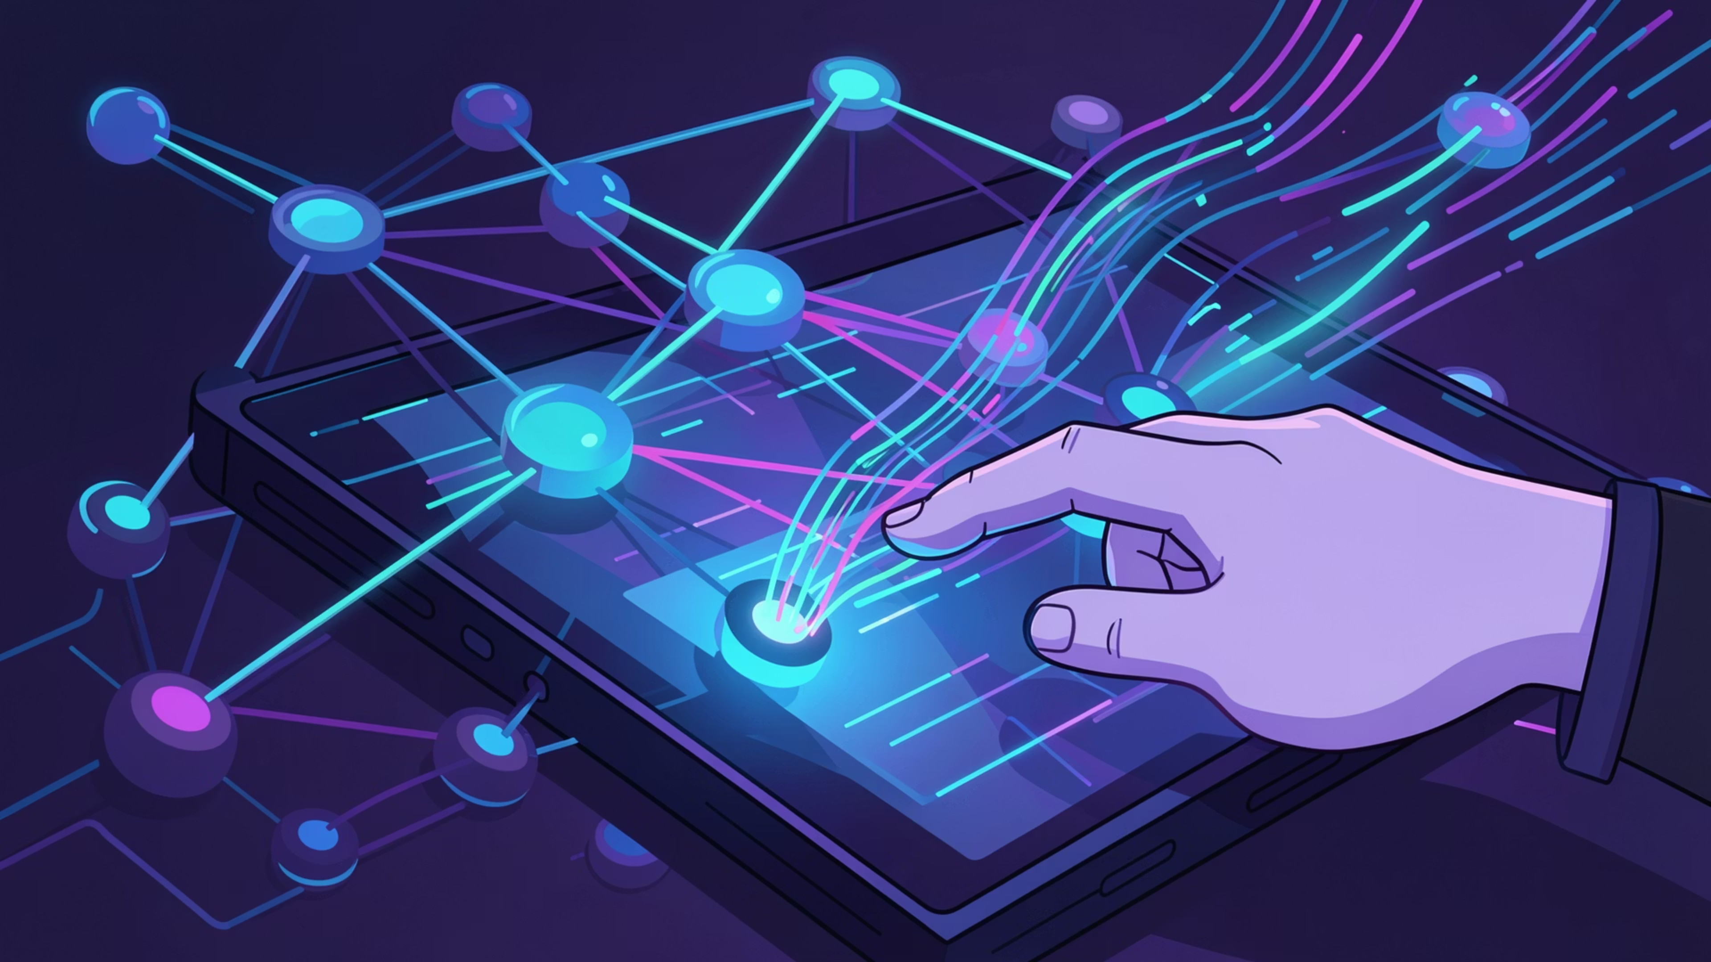
Primer flujo: ¡Manos a la obra!
Perfecto, es momento de abrir Power Automate y construir nuestro primer flujo juntos, paso a paso.

Slide 15

Resumen y cierre
Hoy hemos construido las bases de la automatización con Power Automate. Estos son los conceptos clave que debes llevarte:
Automatizar = eficiencia
Flujo = Trigger + Acción
Todo flujo se activa por un evento y ejecuta acciones.
Eliminar tareas repetitivas para enfocarse en lo importante.
Power Automate = accesible
Sin programación avanzada, cualquier profesional puede usarlo.
🚀 Próxima sesión: Flujo automático con correo electrónico.

